Slide 1
DevPulse 智能问答助手
需求分析报告
团队 DevPulse
福州大学 2601_FZU_SE《软件工程实践》
2026 年 10 月
Notes:
开场：各位老师、助教好，我们是 DevPulse 团队，这次汇报的是 DevPulse 智能问答助手的需求分析结果。接下来用八分钟说明四件事：项目要解决什么问题、我们提炼出哪些需求、界面原型怎么承载这些需求、以及用什么标准判断做到了。

Slide 2
目录
2
01
项目背景与用户需求
问题来源、目标用户与典型场景
02
需求分析
功能需求范围与类图
03
界面原型
设计目标、页面清单与关键流程
04
验收标准
功能验收与非功能指标
05
团队与进度
分工、贡献度与计划落实
Notes:
汇报按五部分展开。前两部分说明需求从哪里来，第三、四部分是本次作业的重点交付内容。

Slide 3
项目背景与问题来源
3
团队资料分散在聊天记录、在线文档、会议纪要与课程资料中，成员查找和复用知识的成本很高。
01
查找成本高 同一个问题被不同成员重复提问，资料越多，定位越慢。
02
答案难追溯 只给结论、不说明来源，使用者无法判断答案是否可信。
03
知识难沉淀 问题解决后没有留下可复用的记录，成员变动后经验随之流失。
检索增强生成先检索团队资料，再让模型基于检索到的片段组织答案，把资料来源一并交给使用者。
Notes:
三个痛点来自对 5 位同学和 1 位课程助教的访谈。最后的结论是采用检索增强生成，而不是让模型自由作答，因为我们需要答案可核对。资料来源：需求规格说明书 1.2 节与 2.3 节。

Slide 4
目标用户与用户画像
4
四类角色的技术背景与使用诉求差异明显，界面与权限设计据此区分。
角色 | 典型人员 | 使用频率 | 主要诉求
普通成员 | 项目组员、社团成员、学生 | 每周数次 | 快速得到有出处的答案，不想学习检索语法
知识库管理员 | 项目负责人、社团干部、课程助教 | 每周一至两次 | 维护文档、处理反馈、发现知识缺口
系统管理员 | 团队技术人员 | 每月一至两次 | 管理账号与权限、更换模型配置、查看审计日志
访客 | 被临时授权的同学或评审人员 | 偶尔 | 在不接触敏感资料的前提下查看公开内容
Notes:
四类角色中，普通成员占绝大多数，他们不了解检索原理，所以系统不能把检索参数暴露给他们，默认值必须开箱可用。资料来源：需求规格说明书 2.2 节。

Slide 5
用户场景
5
场景来自对 5 位同学与 1 位课程助教的小范围访谈，保留了受访者的原话表述。
编号 | 角色 | 触发情境 | 期望结果
SC-01 | 新加入的组员 | 第一次拿到仓库地址，准备在本机运行项目 | 一次提问得到部署步骤，并可点击溯源到原始文档
SC-02 | 项目开发成员 | 修改接口时发现参数命名不符合直觉 | 检索到历史决策记录，看到原文片段与时间
SC-03 | 课程助教 | 学生反复询问作业提交格式 | 直接得到带原文引用的答复，可以转发给学生
SC-04 | 知识库管理员 | 同类问题在一周内被提问六次 | 看到高频未命中问题清单，并补充对应文档
Notes:
四个场景向下对应到具体功能需求编号，在说明书附录的需求追溯矩阵里可以逐条核实。重点讲 SC-01 和 SC-04，一个代表使用价值，一个代表闭环价值。资料来源：需求规格说明书 2.3 节。

Slide 6
功能需求范围
6
12 条功能需求按优先级分为四组，编号与需求规格说明书一一对应。
核心链路 高优先级
知识管理 中优先级
FR-03 文档上传与解析
FR-05 智能问答
FR-06 引用溯源
FR-01 注册与登录
FR-02 知识库管理
FR-04 文档管理
反馈闭环 中优先级
平台治理 中低优先级
FR-07 多轮对话
FR-08 回答反馈
FR-09 知识缺口分析
FR-10 成员与权限
FR-11 模型配置
FR-12 审计日志
Notes:
四组需求的分法对应交付顺序：核心链路必须稳定可演示，管理类功能可以逐步补齐。如果时间不足，前两组是底线。资料来源：需求规格说明书 5.1 节。

Slide 7
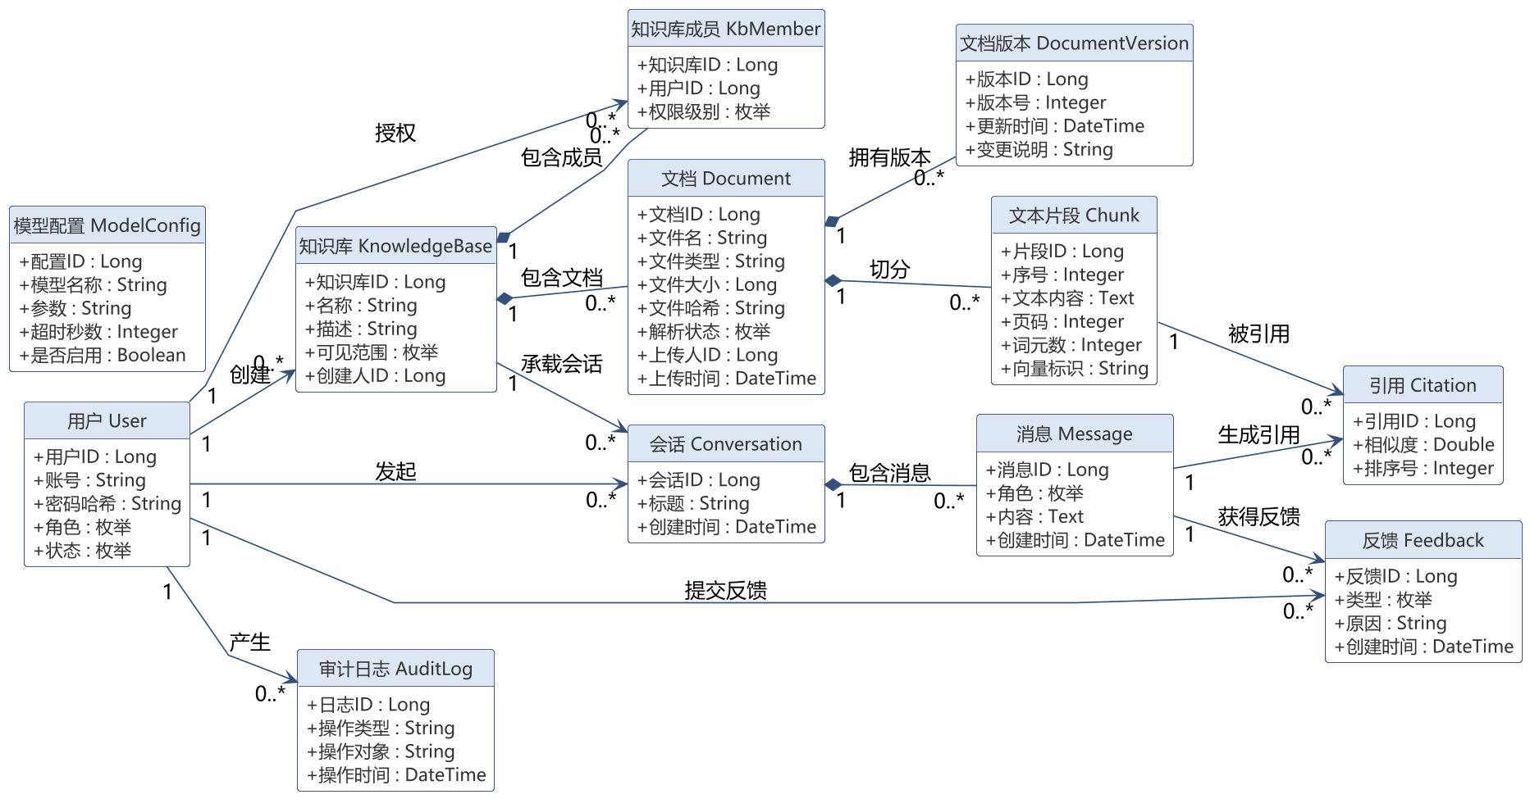
类图
7
类图包含 12 个业务实体与 14 条关系，缓存、向量库等技术组件不出现在图中。
Notes:
类图只描述业务实体及其关系。重点讲三处：知识库成员作为关联实体同时承载授权关系和权限级别；文档切分为文本片段，片段是检索的最小单位；消息与片段通过引用实体构成多对多关系，引用实体上记录相似度与排序号。资料来源：需求规格说明书 3.1 节。

Slide 8
数据需求与接口需求
8
数据需求
主要内部接口
01
全部业务实体均定义了主外键与唯一性约束，逐条记录在说明书中。
接口 | 用途
/api/knowledge-bases | 查询与创建知识库
/api/documents | 上传文档、查询解析状态
/api/conversations/{id}/messages | 提问并获取带引用的回答
/api/messages/{id}/citations | 查询回答的引用片段详情
/api/messages/{id}/feedback | 提交对回答的评价
/api/knowledge-bases/{id}/gaps | 查询知识缺口清单
02
文本片段是检索的最小单位，携带所属文档、页码与向量标识。
03
文档以文件哈希在知识库内去重，避免同一份资料被重复入库。
04
删除文档时其片段与向量立即失效，不再参与检索。
Notes:
数据需求里最关键的是文本片段这个实体，它决定了检索能做到什么粒度，也决定了引用能不能定位到页码。接口按资源组织，问答接口采用流式返回。资料来源：需求规格说明书 3.2 节与 3.3 节。

Slide 9
界面原型设计目标与页面清单
9
设计目标：没有参与过项目的人，不读说明书也能完成从上传资料到获得带引用答案的全过程。
编号 | 页面 | 编号 | 页面
P01 | 登录 / 注册 | P06 | 引用溯源抽屉
P02 | 知识库列表 | P07 | 反馈评价
P03 | 知识库详情与文档管理 | P08 | 知识缺口分析
P04 | 文档上传与解析 | P09 | 成员与权限管理
P05 | 智能问答 | P10 | 个人中心与设置
主链路上的 5 个页面按高保真绘制，管理类页面按中保真绘制。核心问答页完整设计了空态、加载态、错误态与无权限态四种状态。
Notes:
页面清单与说明书 4.2 节的表格完全一致。强调一点：我们在核心问答页上完整设计了四种异常状态，因为评委常问出错时长什么样。资料来源：需求规格说明书 4.2 节与 4.5 节。

Slide 10
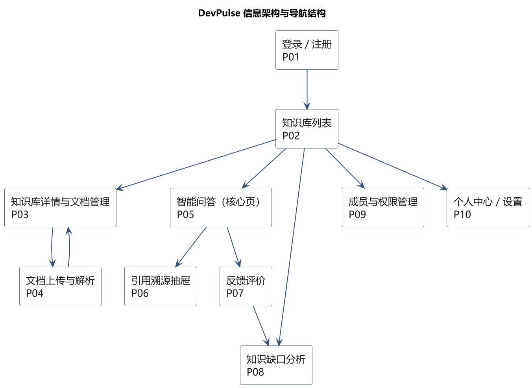
界面原型：信息架构与导航
10
导航设计遵循三条原则
01
全局最多两级导航，用户不会在层级中迷失。
02
当前所处的知识库在页面上方持续可见，用户随时知道自己在哪个知识库提问。
03
无权限的入口直接不展示，避免点击后才报错。
Notes:
信息架构以知识库为中心：登录后进入知识库列表，进入具体知识库后再分为文档管理与智能问答两条路径。资料来源：需求规格说明书 4.1 节。

Slide 11
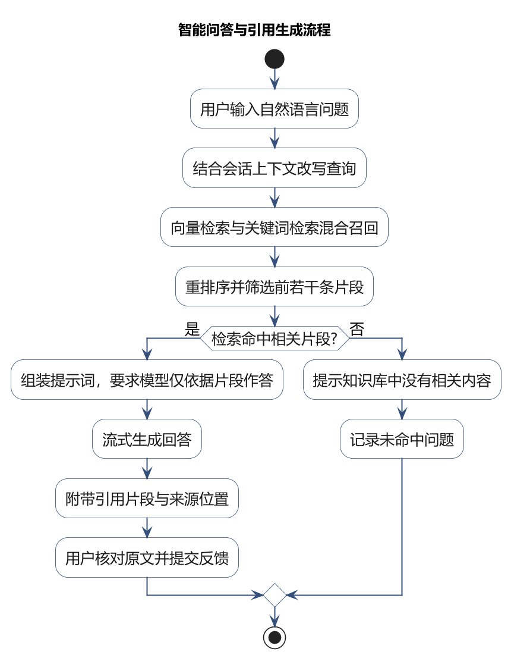
界面原型：关键交互流程
11
智能问答与引用生成流程
01
提问先结合会话上下文改写，再进入向量检索与关键词检索。
02
重排序后只保留最相关的少量片段，控制响应时间与调用成本。
03
模型只在给定片段范围内组织答案，答案下方附带引用片段与来源位置。
04
检索命中为空时系统明确提示知识库中没有相关内容，并把问题记入知识缺口清单，而不是编造答案。
Notes:
这条链路是系统的核心。第四个要点最值得强调：检索为空时系统选择明确告知而不是编造，这是可信问答与通用聊天机器人的分界线。资料来源：需求规格说明书 4.3 节与 5.1 节 FR-05。

Slide 12
验收验证标准
12
每条验收项都写成可执行、可判定的形式，覆盖功能需求与非功能需求两类。
需求编号 | 验收项 | 预期结果 | 判定方式
FR-03 | 文档上传 | 状态由“解析中”变为“已入库” | 功能测试
FR-05 | 带引用问答 | 返回答案，引用卡片可点击并定位原文 | 功能测试
FR-05 | 无依据时拒答 | 明确提示知识库中没有相关内容，不编造 | 功能测试
NFR-02 | 权限隔离 | 未授权访问返回提示，不泄露文档内容 | 安全测试
NFR-14 | 响应时间 | 百分之九十五的请求端到端不超过 8 秒 | 性能测试
NFR-22 | 引用准确率 | 引用支持结论的比例不低于 90% | 抽查评审
Notes:
验收标准是这次需求分析里最容易被忽视也最容易拿分的部分。我们把“回答要准确”这类描述全部翻译成可测量的指标，例如引用准确率定义为引用片段确实支持结论的比例，用固定测试集抽样核对。资料来源：需求规格说明书 5.4 节。

Slide 13
关键点、难点与风险
13
三个关键判断
难点与应对
需求粒度可验收
每条需求带编号、输入、输出、异常与验收标准。
难点 | 应对措施
类图与需求对不上 | 冻结术语表与实体清单，只画业务实体
场景缺少真实依据 | 补做小范围访谈，删除无访谈支撑的场景
原型范围膨胀 | 主链路做高保真，管理类页面做中保真
时间紧且有两轮答辩 | 需求文档 10 月 13 日定稿，博客提前发布
原型可倒推回需求
每个页面都能对应到具体需求编号。
指标可测量
把“回答准确”翻译成五个可测指标。
Notes:
这四个难点都在说明书和博客里留了记录。如果老师问到需求分析最大的风险，回答是需求边界失控，所以我们在说明书里专门写了非目标一节。资料来源：需求规格说明书 2.6 节与本次作业博客。

Slide 14
团队分工与进度落实
14
学号 | 姓名 | 本次作业分工 | 贡献度
102400135 | 郑宇凌 | 需求规格说明书主笔，类图建模与关系说明 | 24%
102400210 | 陈仕杰 | 界面原型设计主责，界面原型设计答辩 PPT | 22%
102400335 | 郑栋兴 | 需求规格说明书协作，需求分析报告 PPT | 20%
102400334 | 张幼 | 界面原型协作，需求规格说明书排版与图表统一 | 18%
152402114 | 郑天一 | 博客撰写与发布，两份评审表，需求追溯核对 | 16%
进度落实：《需求规格说明书》V1.0 已完成并提交华为云仓库；界面原型按页面清单推进中；界面原型设计答辩 PPT 与两份评审表按计划在 10 月 15 日前完成。
Notes:
分工按交付物主责制划分，贡献度与任务看板、Git 提交记录对应，可以逐条追溯。当前进度以华为云仓库的提交时间为准。资料来源：本次作业博客第四节与第六节。

